Slide 1
TRABALHO FINAL COM CARÁTER EXTENSIONISTADESENVOLVIMENTO DE SOFTWARE PARA A WEB
Equipe: Mário Gomes (557473) , José Witalo (554679) e Vitor Araújo(557580).
Projeto: Desenvolvimento para ONG de adoção de pets, (Ajude um 4 patas).
Tecnologias utilizadas: Frontend: Material UI, Java Script, HTML e CSS. Backend: Node Express.

Slide 2
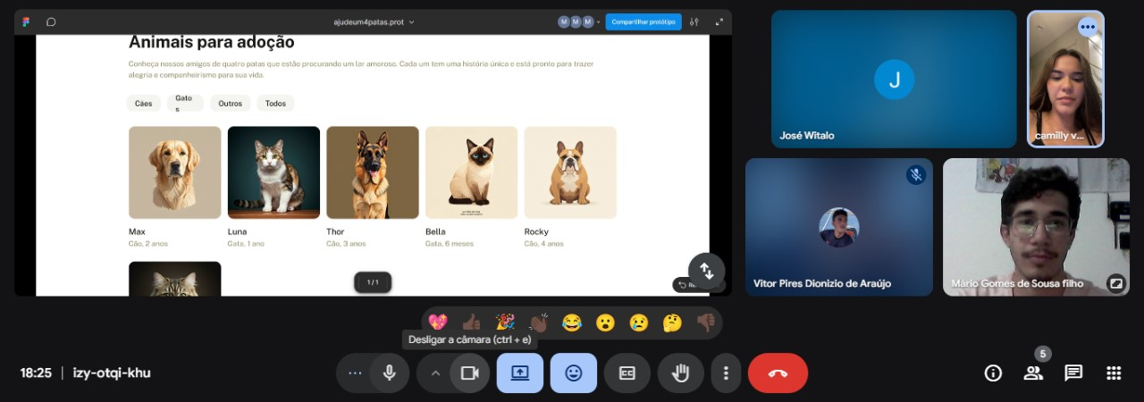
Fotografia em reunião com cliente (responsável pela ONG) Camilly Vitória.

Slide 3
URL do protótipo: https://www.figma.com/design/EjB47LiPZsVCTNaAc8DXXJ/ajudeum4patas.prot?node-id=0-1&p=f&t=9NwSaFHBS4DpsZdt-0

